Slide 1
C# Homework

Slide 2
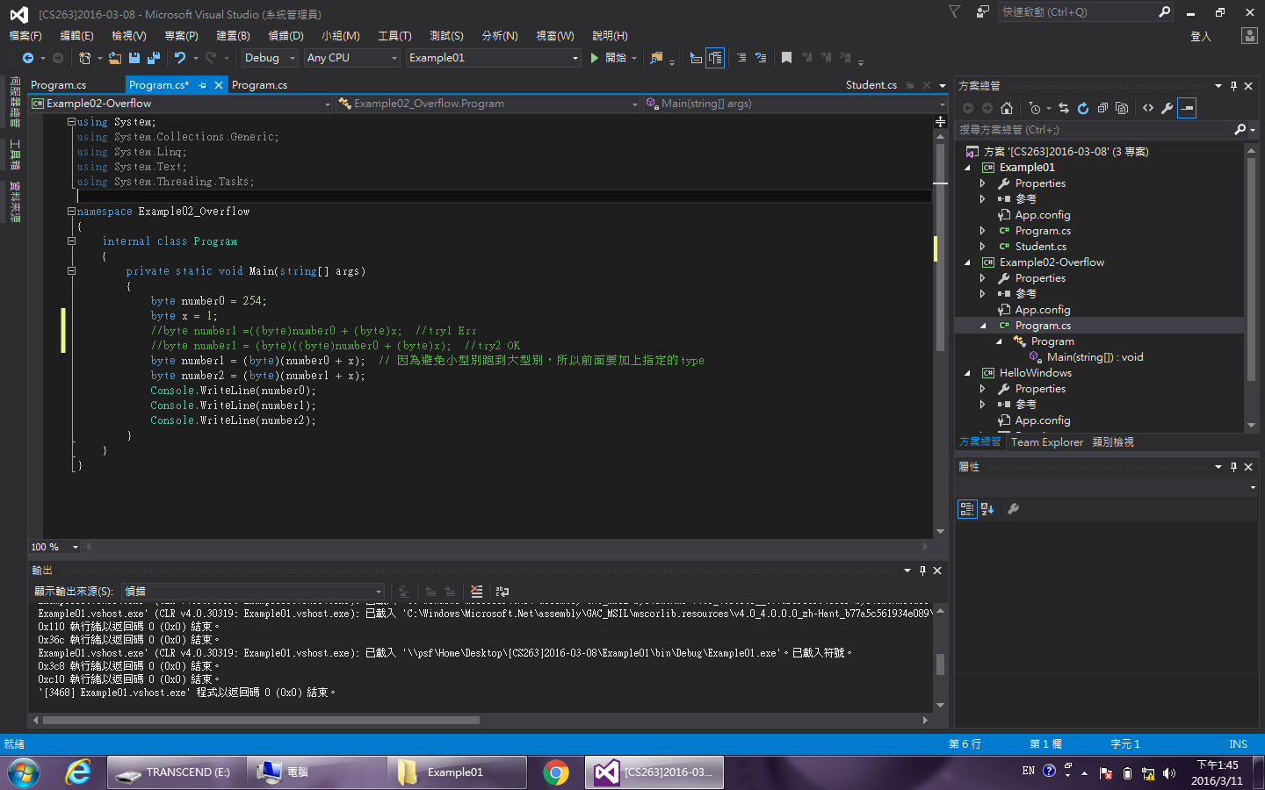
Problem 1：型別轉換
解決：
1.因為int 較大，所以無法隱含轉換進byte，所以需指定轉換為byte。
2.將數值指定至較小型別時，在前方加上指定的型別(byte)，一開始將型別加入兩個變數的前面時仍有同樣的問題，所以再將計算之後的結果前面加上型別轉換，最後去掉了兩個變數前的型別後仍可正常運作。

Slide 3
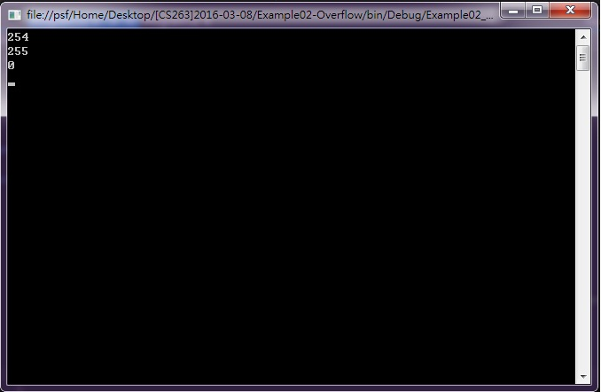
Problem 1：型別轉換
解決後運作情況。

Slide 4
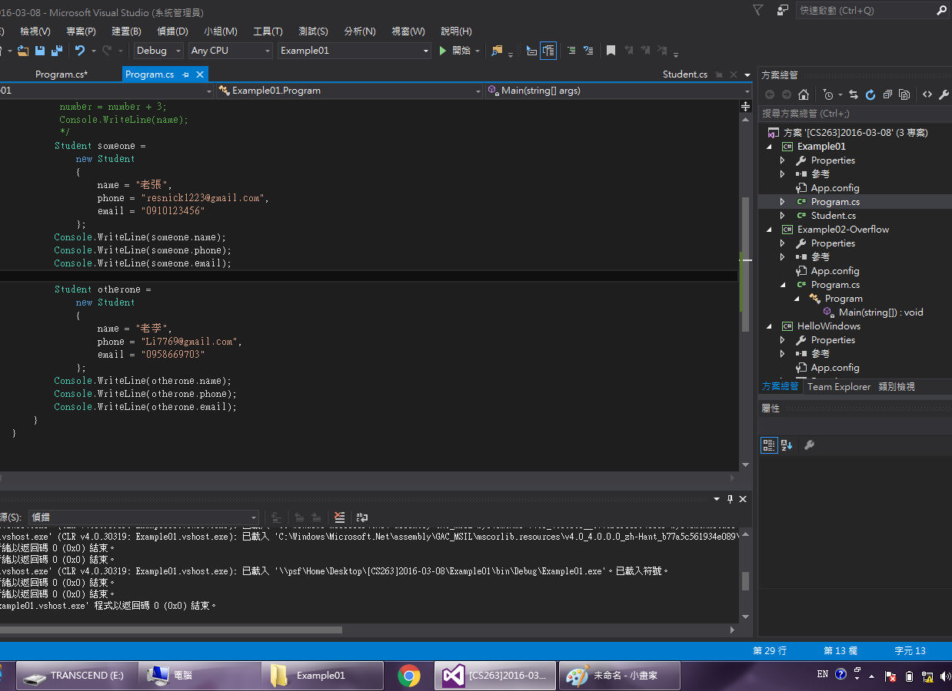
Problem 2：用連絡資訊的class建立一個新資料
方法：
用現有的連絡資訊，加入一個新student出來，並為他建立資訊，並用WriteLine() 顯示出來。

Slide 5
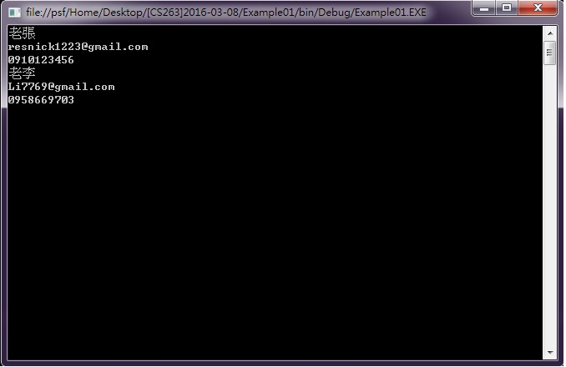
Problem 2：用連絡資訊的class建立一個新資料
新增後運作情況。

